Slide 1


Про роботу Архівного відділу міської ради у 2018 році загальна площа архіву
- 514,3 м2 площа архівосховищ відділу
- 371,4 м2.
- протяжність стелажного покриття
- 2052,4пог. м.

Slide 2
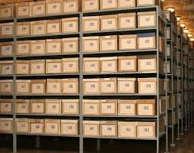
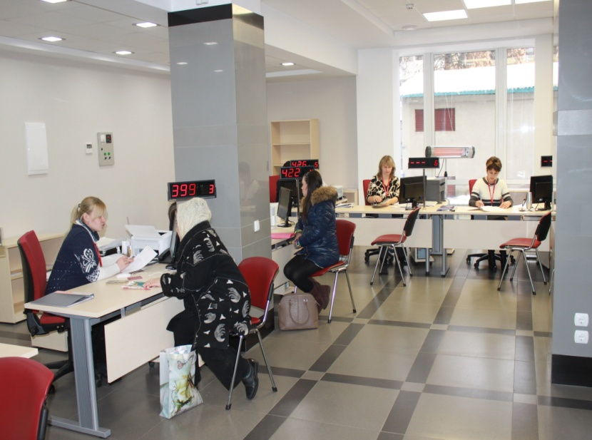
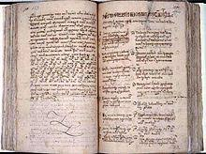
Основні напрямки діяльності відділу
1.Забезпечення наповнення НАФ документами, що мають місцеве, історичне та наукове значення, їх реєстрація, облік та використання.
2.Забезпечення умов зберігання документів НАФ, документів з особового складу ліквідованих суб’єктів господарювання, що діяли (були зареєстровані) на території міста.
3. Здійснення експертизи цінності документів, що утворилися в діяльності суб’єктів господарювання, що діють (діяли, були зареєстровані) на території міста.
.
4. Надання клієнтам міської ради якісних послуг в стислі терміни за мінімальними по складності процедурами.

Slide 3
Станом на 01.01.2019 року в архівному відділі зареєстровано 1185 фондів, що налічують:
 | 2014р. | 2015р. | 2016р. | 2017р. | Прийнято у 2018р. | Передано до ДАВО у 2018р. | Всього справ
Кількість фондів | 874 | 83 | 1018 | 1108 | 77 | - | 1185
Документів НАФ (справ) | 13693 | 13758 | 14425 | 14541 | 4906 | 4342 | 15105
Документів з особового складу (справ) | 52737 | 56454 | 57679 | 59106 | 2450 | - | 61556
Документів тимчасового зберігання (справ, пакувань) | 3695 1805 (знищ.) | 1890 | 1890 | 1890 | - | - | 1890
Всього одиниць зберігання | 70125 | 72102 | 73994 | 75537 | 7356 | - | 78551

Slide 4
Динаміка зростання кількості фондів і одиниць зберігання в Архівному відділі
– із 1185 фондів , що зберігаються – 989 (83%) - фонди періоду Незалежності України, (утворилися починаючи з 1992р. та ліквідувалися станом на 01.01.2019року.), з них:
40 фондів списку №1 - джерел формування НАФ;
949 фонд списку №3 - джерел комплектування архівного відділу;
196 фондів - до часів незалежності

Slide 5
Результати роботи експертної комісії
Архівного відділу у 2018р.

Slide 6
Юридичні особи за формою власності, що припинили діяльність у 2018 році
Ліквідувалося 77 суб'єктів господарювання (на 13 менше ніж у минулому році), які передали до архівного відділу 7356 одиниць зберігання, з яких:
- ОСББ «Талісман-22»;
- ОСББ «Крамокс»;
- ОСББ «Мрія 34».
- ВАТ «Завод «Термінал» за 1968-2018 р.
(1632 справи);
Виконавчі органи міської ради, що діють (документи НАФ - 2732 справи);
Вінницька міська рада та її виконавчий комітет
(документи НАФ - 1712 справи);
Інші фонди - 1280справ.
З 7356 справ - 4342 справи передано до ДАВО.
***

Slide 7
Звернення громадян у 2018році.
1. Кількість
звернень громадян
2. Звернення громадян
за термінами розгляду
3. Результати розгляду
звернень громадян
1.В 201 році надійшло на 44 звернення більше, ніж у минулому році.
2. В термін до 15 діб виконано – 4624 (98,5%).
3.Позитивно – 4167 (88%) звернень
Роз'яснено – 535 (11,3%) звернень (довідки про відсутність фондів в архівному відділі; відсутність затребуваних документів у фонді.)
Відмовлено – 33 (0,7%) звернень (копії рішень, які відсутні; архівні копії документів з особового складу).

Slide 8
Запити та звернення юридичних осіб у 2018році
2. Результати за термінами
розгляду
Всього в 2018році надійшло 684 запити,
що на 60 менше, ніж у 2017 році.
2. Опрацьовано:
- в термін до 15 діб – 475 (69,4%);
- в термін до 20 діб – 34 (5%);
- в термін до 30 діб – 175 (25,6%).
3. Позитивно – 472 (69%);
Роз'яснено – 132 (19,3,%);
Відмовлено – 46 (6,7%);
До відома - 34 (5%).
Загальна кількість звернень громадян та запитів і звернень юридичних осіб складає, опрацьованих у 2017 році – 5419 (у 2017 р.- 5435).

Slide 9
Переведення в електронний вигляд документів фонду №3 – «Замостянська районна рада та її виконавчий комітет» за 1993 – 2010р.
Фонд №3 – «Замостянська районна рада та її виконавчий комітет» 1993 – 2010р.
Рішення ради (к-сть документів) | 472
Рішення ВК ради (к-сть документів) | 2596
Розпорядження голови (к-сть документів) | 1228
Всього сканованих документів 4296, що містяться на 13016 аркушах ф А4.
Назва документу
На внутрішньому порталі міської ради розміщено скановані документи :
Замостянської районної ради та її виконавчого комітету за 1993-2010р.;
Староміської районної ради та її виконавчого комітету за 1995-2010р.;
Ленінської районної ради та її виконавчого комітету за 1994-2010р.;
Вінницької міської ради та її виконавчого комітету за 1995-2006р.
Електронний довідник «Довідковий апарат фондів», який при надходженні нових фондів невідкладно поповнюється, використовується працівники прозорих офісів при отриманні запитів на виготовлення довідок соціально-правового характеру та копій архівних документів.

Slide 10
Стан НТО документів у виконавчих органах міської ради
(список №1 – джерел формування НАФ). 2018р.
№ | Виконавчі органи | Роки НТО | Протокол ЕК АВ | Протокол ЕПК ДАВО
1 | Вінницька міська рада та її виконавчий комітет | 2012-2014 | ЕК АВ №15 від 09.11.2017 | ЕПК ДАВО №17 від 01.12.2017
2 | Департамент культури | 2007-2013 | ЕК АВ №2 від 02.02.2017 | ЕПК ДАВО №1 від 24.02.2017
3 | Департамент охорони здоров’я | 2010-2013 | ЕК АВ №2 від 02.02.2017 | ЕПК ДАВО №1 від 24.02.2017
4 | Департамент освіти | 2001-2012 | ЕК АВ №5 від 12.04.2017 | ЕПК ДАВО №6 від 27.04.2017
5 | Департамент адміністративних послуг | 2015-2017 | ЕК АВ №16 від 29.11.2018 | -
6 | Відділ ведення державного реєстру виборців | 2012-2915 | ЕК АВ №2 від 02.02.2017 | ЕПК ДАВО №1 від 24.02.2017
7 | Департамент житлового господарства | 2012-2015 | ЕК АВ №8 від 24.06.2016 | ЕПК ДАВО №9 від 19.08.2016
8 | Департамент капітального будівництва | 2002-2013 | ЕК АВ №2 від 19.02.2016 | ЕПК ДАВО №4 від 25.03.2016
9 | Департамент економіки і інвестицій | 1998-2013 | ЕК АВ №5 від 12.04.2016 | ЕПК ДАВО №7 від 31.05.2016
10 | Департамент енергетики, транспорту та зв’язку | 2007-2012 | ЕК АВ №2 від 19.02.2016 | ЕПК ДАВО №12 від 21.11.2016
11 | Служба у справах дітей | 1996-2014 | ЕК АВ №2 від 19.02.2016 | ЕПК ДАВО №12 від 21.11.2016
12 | Департамент самоврядного контролю | 2014 | ЕК АВ №13 від 28.10.2016 | ЕПК ДАВО №12 від 21.11.2016
13 | Департамент правової політики та якості | 2011-2014 | ЕК АВ №11 від 31.07.2015 | ЕПК ДАВО №8 від 02.09.2015
14 | Департамент фінансів | 2004-2011 | ЕК АВ №7 від 27.07.2015 | ЕПК ДАВО №6 від 19.06.2015
15 | Комітет по фізичній культурі та спорту | 1997-2012 | ЕК АВ №3 від 28.02.2014 | ЕПК ДАВО №5 від 16.05.2014
16 | Департамент комунального госп. та благоустрою | 2013-2016 | ЕК АВ №15 від 22.10.2018 | ЕПК ДАВО №12 від 09.11.2018
17 | Департамент кадрової політики | 2013-2015 | ЕК АВ №14 від 28.09.2018 | ЕПК ДАВО №12 від 09.11.2018
18 | Департамент міського господарства | 2013-2016 | ЕК АВ №15 від 22.10.2018 | ЕПК ДАВО №13 від 13.11.2018
29 | Відділ у справах молоді та туризму | 2001-2013 | ЕК АВ №12 від 30.08.2018 | ЕПК ДАВО №11 від 21.09.2018
20 | Департамент інформаційних технологій | 2006-2014 | ЕК АВ №15 від 22.10.2018 | ЕПК ДАВО №12 від 09.11.2018
21 | Департамент у справах ЗМІ та зв. з громадськістю | 2007-2012 | ЕК АВ №12 від 30.08.2018 | ЕПК ДАВО №11 від 21.09.2018
22 | Департамент архітектури, містобудування та кадастру (лікв.) | 2014-2018 | ЕК АВ №15 від 22.10.2018 | ЕПК ДАВО №13 від 13.11.2018
23 | Департамент комунальних ресурсів (лікв.) | 2014 - | - | -
23 | Департамент соціальної політики (утв. 2015р.) | 2015-2017 | - | -
24 | Департамент архітектури та містобудування (утв. 2016р.) | 2016-2017 | - | -
25 | Департамент АБК (2016р.) | 2016-2017 | - | -
26 | Департамент комунального майна (утв. 2016р.) | 2016-2017 | - | -
27 | Департамент земельних ресурсів (утв. 2016р.) | 2016-2017 | - | -

Slide 11
Стан науково-технічного опрацювання документів установ міста списку №1 – джерел формування НАФ
 | Установи міста | Здійснено НТО док-ів за роки | Примітка
1 | Управління пенсійного фонду України в м. Вінниці | 2015-2016 | ЕПК ДАВО№7 від 08.06.2018
2 | Лівобережний міжрайонний центр зайнятості м. Вінниці | 2013-2014 | ЕПК ДАВО №12від 09.11.2018
3 | Ленінський районний центр зайнятості м. Вінниці | 2011-2012 | ЕПК ДАВО №11 від 21.09.2018
4 | Міське комунальне підприємство “АБС” | 2014-2016 | ЕПК ДАВО №8 від 02.06.2018
5 | Вінницький міський центр соціальних служб для сім'ї, дітей та молоді | 2015-2016 | ЕПК ДАВО №11 від 21.09.2018
6 | Управління державної казначейської служби України у м. Вінниці Вінницької області | 2015-2016 | ЕПК ДАВО №17 від 01.12.1017
7 | МКП Інформаційно-телевізійне агентство “ Віта ” | 2010-2014 | ЕПК ДАВО №1 від 24.02.2017
8 | Загальноосвітня школа 1-111 ступенів №13 ВМР | 2001-2010 | ЕПК ДАВО №1 від 24.02.2017
9 | Комунальне підприємство “ Комбінат комунальних підприємств ” Вінницької міської ради | 2006-2014 | ЕПК ДАВО №12 від 21.11.2016
10 | МКП “ Вінницьке міське бюро технічної інвентаризації ” | 2008-2013 | ЕПК ДАВО №6 від 19.06.2015
11 | Вінницький міський палац дітей та юнацтва ( ім Л. Ратушної ) | 2000-2011 | ЕПК ДАВО №11 від 26.09.2014
12 | Вінницький медичний коледж ім. Д.К. Заболотного | 2002-2006 | ЕПК ДАВО №7 від 27.10.2008
13 | Вінницький коледж менеджменту | 1996-2005 | ЕПК ДАВО №7 від 22.06.2007
14 | Вінницька об'єднана державна податкова інспекція Вінницької області | 2002-2005 | ЕПК ДАВО №10 від 06.10.2006
15 | Міська організація працівників освіти | 1996-2000 | ЕПК ДАВО №2 від 25.03.2005
16 | Загальноосвітняшкола1-111ступенів–гімназія №2 ВМР | 2015-2016 | На ЕПК ДАВО у 2019 році
17 | Міське комунальне підприємство Редакція газет “ Вінницька газета ” | 2011-2012 | На ЕПК ДАВО у 2019 році
18 | Міський палац мистецтв “Зоря” | 1996-2000 | На ЕПК ДАВО у 2019 році
19 | КУ «Міський методичний кабінет» | 2016- | -
20 | КЗ «Навчально-виховний комплекс: Загальноосвітня школа 1-111 ступенів – гімназія №6 ВМР» | 2018- | -
21 | КЗ «Фізико-математична гімназія №17 ВМР» | 2018- | -

Slide 12
Дякую за увагу!

